Slide 1

多则材料作文写作训练指导
duō zé cái liào zuò wén xiě zuò xùn liàn zhǐdǎo
红树主人 26/11/7

Slide 2

教学目标
1. 了解多则材料常见的三种类型。
2. 在探究中总结多则材料审题的步骤与方法。
3. 在练习中尝试提高多则材料的审题能力,力争审出精当的立意 。

Slide 3
一、真题展示——知道怎么考
示例一、阅读下面的材料，根据要求写一篇不少于800字的文章。（60分） （2009全国卷二）
英国科学家道尔顿送给妈妈一双袜子，妈妈说：“我这个年纪怎么能穿红袜子呢？”大家都说是红色而道尔顿看到的却是蓝色，他感到自己色觉有问题。他研究了两年，1794年发表论文《视觉之异常》，将这种疾病病称为色盲症，填补了医学理论上的一项空白。
日本商人安腾百福看到拉面摊前常排着长队，已经破产的他感到这是一个创业的机会，他买了面粉和食油，在小屋里每天干20个小时，实验了一年，1958年发明了世界上第一包方便面，这一新产品的开发带动了一个新产业。
法国年轻的家务杂工乔利，不小心将灯油滴在熨烫的衣服上，他只好白干一年来赔偿。后来他发现被煤油滴染的地方，不仅没脏反而把陈年污渍也清除了。这个发现，促使他研制出干洗剂，改革了传统的洗衣技术。
要求选准角度，明确立意，自选文体，自拟标题；不要脱离材料内容及含意的范围作文，不要套作，不得抄袭。

Slide 4

示例二、（2010课标卷）阅读下面的材料，根据要求写一篇不少于800字的文章。
有一种热带观赏鱼，在小鱼缸里不管养多长时间，也只能长到3寸来长。然而，将这种鱼放到大水池中，两个月就可以长到一尺长。
狼是一种有极强好奇心的动物，它们对周围的环境总是充满兴趣，不断体验，从而躲避危险，发现食物，顽强地生存下来。
心理学家罗森塔尔曾随机挑选出一些学生作为“最有前途者”，然后将名单交给班主任。由于老师对这些学生寄予了更大的期望，八个月后，他们的成绩明显提高。
以上现象启发人们认识到人才成长是有一定规律的。
要求选准角度，明确立意，自选文体，自拟标题；不要脱离材料内容及含义范围作文，不要套作，不得抄袭。

Slide 5

二、明确“多材料作文”概念——了解考什么
就是由多则具有相对独立性的单则材料组成一组材料的作文考查形式。

Slide 6

三、题型探究——知道怎么办
多则材料作文常见的三种类型：
1.相同型:多则材料的内涵有相同之处。
2.相反型:各则材料的内涵相反，构成鲜 明的对比关系。
3.相对型:几则材料的内涵既不相同，也不相反， 而是各偏执于一点，带有片面性。

Slide 7
四、合作探究审题立意方法
探究练习一
例1.（2010课标卷）阅读下面的材料，根据要求写一篇不少于800字的文章。
有一种热带观赏鱼，在小鱼缸里不管养多长时间，也只能长到3寸来长。然而，将这种鱼放到大水池中，两个月就可以长到一尺长。
狼是一种有极强好奇心的动物，它们对周围的环境总是充满兴趣，不断体验，从而躲避危险，发现实物，顽强地生存下来。
心理学家罗森塔尔曾随机挑选出一些学生作为“最有前途者”，然后将名单交给班主任。由于老师对这些学生寄予了更大的期望，八个月后，他们的成绩明显提高。
以上现象启发人们认识到人才成长是有一定规律的。
要求选准角度，明确立意，自选文体，自拟标题；不要脱离材料内容及含义范围作文，不要套作，不得抄袭。

Slide 8
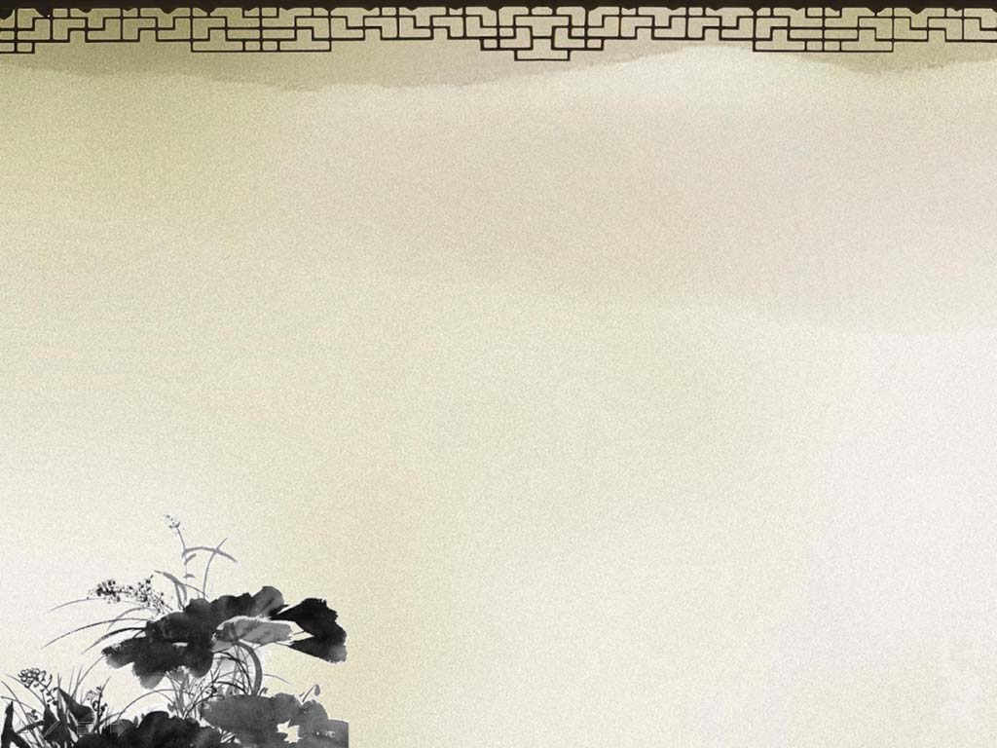
【立意提示】三个小故事启发我们谈成才与环境。作文可以从“成功与环境的关系”“环境改变人”“以环境做由头，人如何更好地面对、提升、发展自我”“人与环境如何和谐相处”等方面入手写作。

Slide 9

方法探究：
先抓类型：相同型
再找方法：
【求同法】几项材料在形式、内容上虽不相同，但在内涵上有共同性、相通性。审题时，先逐则分析各材料的内涵，然后比较几则材料的内涵，找出共同点，这个共同点就是作文的立意所在。

Slide 10
巩固练习
【材料一】泾溪石险人惧惊，经岁不闻倾覆人。却是平流无石处，时时闻说有沉沦。
【材料二】有人做过一个试验，青蛙被突然放进沸水中，能迅速逃脱而活命，若放在慢慢加热的水中终被煮死。（2011安徽模拟）
审题分析：类型——相同型。共性分析：当矛盾以尖锐激烈的形式存在时，人们容易觉察，易保持高度警惕，特别小心谨慎；当它以潜在的形式存在时，表现为不易觉察的渐变，人们易松懈、麻痹、放松警惕。本材料的题旨是：居安思危，防微杜渐；当心平地跌跟头；生于忧患，死于安乐等。

Slide 11
探究练习二
例2．下面两段话反映出两种对立的观点，请找出其关联点，联系实际，自拟题目，写一篇800字的议论文。
甲：有人想，如果全国每一个人都节约一根火柴的钱给我，那我就成了百万富翁了。
乙：也有人想，如果我能够给全国每一个人作出一根火柴的贡献，那我一生就很价值了。

Slide 12
【立意提示】这两种人的观点是对立的，进一步分析，是两种不同的价值观的问题。所以，两者的“关联点”就是人生应树立怎样的价值观，是奉献还是索取。

Slide 13
方法探究
先抓类型：相反型
再找方法：
【求异法】这种材料的特点是各则材料的内涵相反，构成鲜明的对比关系。其方法也是先分析各则材料的内涵，再比较出相异点和关联点，从相异点与关联点中求得作文立意所在，正反切入皆可立意。

Slide 14
巩固练习
材料一 小新背双腿瘫痪的同学小牧到1千米外的学校上学，从小学五年级到现在高中一年级，一背就是6年1000多个日子。
材料二 某杂志社作调查：“你对同学最赞赏的品质是什么？”调查结果，排在第一位的是“乐于助人”。
材料三 某单位在一些青少年中作了不记名问卷调查：“你如果遇到别人碰上麻烦事时会怎样对待？”回答“悄悄走开”的人很多。
根据材料二和材料三自选角度，自拟题目，联系实际，写一篇议论文。

Slide 15
【审题分析】把材料结合起来思考，提示了材料的对比特性，我们必须从正反两个方面来作对比分析，即求异，找出二者的相异点：言行不一，律己与律人标准不一。关联点：谈品质。
【主旨提示】高尚的品质绝不体现在嘴上，要靠实际行动来证明。材料一中的小新背双腿瘫痪的同学上学，且一背就是6年1000多个日子，小新助人为乐，靠的不是如何说，而是靠的实际行动，可作为品质高尚的典型事例。

Slide 16
探究练习二
例3．阅读下面的文字，根据要求写一篇不少于800字的文章。
爱因斯坦说：只要有一天你去做一件合理的事情，从此你的工作、生活都会有奇异的色彩。
一个普通人说：我们或许免不了终生吃苦，但我们应该活得精彩。
要求选择一个角度构思作文，自主确定立意，确定文体，确定标题；不要脱离材料内容及含意的范围作文，不要套作，不得抄袭。

Slide 17
【审题提示】爱因斯坦的观点：做好一件事而精彩。普通人的观点：终生吃苦，活得精彩。由此我们可以找出几个因素之间的关系：吃苦——做好一件事——活得精彩。可见，吃苦是做好一件事的前提，做好一件事又是活得精彩的前提。据此我们可以引出这样的观点：我们不但要用吃苦精神做好一件事，获得精彩，我们也要用吃苦精神做好每一件事，这样我们可能终身吃苦，但我们一生都活得精彩。

Slide 18
方法探究
先抓类型：相对型
再找方法：
【辩证分析法】
这种分析法适用于各则材料的内涵相互对立，且各则材料的观点都有道理，却又不全正确。对这类材料，不能简单地肯定某则材料的观点，或否定某则材料的观点，而应作辩证分析，归纳出一个辩证的观点，作为作文的论点，论述时突出一个方面，不能平均使用笔墨。

Slide 19
巩固练习
甲说：“勤劳是我们中华民族的传统美德，勤劳能致富，所以在当今改革开放的时代，仍应发扬光大。”
乙听了不以为然地说：“在改革开放的天，靠勤劳仅仅能温饱，要致富，必须依靠科技。高科技=高效益，这是致富的公式。”

Slide 20
【审题分析】材料一的观点是靠勤劳能致富；材料二的观点是靠科技才能致富。细加分析即可发现，甲、乙两方的观点，都是带有片面性的，只有综合起来才全面，致富必须依靠勤劳和高科技的结合。

Slide 21
【总结】以上我们归纳了多则材料类作文的审题立意方法，这种类型作文必须从整体考虑，切忌把几则材料割裂开来，就事论事；其次要弄清几则材料间的联系，寻找联系点，运用多种方法去分析材料。

Slide 22
【审题】
1 类型：材料作文
2 类型：相同类型
3 方法：求同法
4 比较材料：
道尔顿——感到自己色觉有问题——发现色盲症，填补了医学理论上的一项空白
安藤百福——已经破产，看到拉面摊前常排着长队——发明了世界上第一包方便面
家务杂工乔利——不小心将灯油滴在熨烫的衣服上——干洗剂
5 观点：
①抓住机会
②变不利为有利
③创新

Slide 23


